Slide 1
Úvod do managementu veřejné správy
Management veřejné správy – NP203Zk
Blok 1

Slide 2
Témata dnešního bloku
Oblast I – Prostředí veřejného sektoru (JUDr. Johan Schweigl, Ph.D.)
  V této oblasti se budeme zabývat prostředím, v němž organizační jednotka funguje
    Základní pojmy
    Soukromý sektor vs. veřejný sektor
    Trh vs. veřejný zájem
Oblast II – Kontrola hospodaření – audit (Mgr. Stanislav Bureš)
  Viz samostatná prezentace

Slide 3
Ekonomická podstata právní regulace
Ekonomické vztahy a lidské jednání
Právní regulace (materiální prameny práva)
Příkladem např. účetnictví a jeho faktický vznik dávno před tím, než začalo být regulováno právními normami
Regulace jako mantinely pro „živé“ ekonomické vztahy
Vnímání ekonomické podstaty vztahů nutné pro chápání regulace

Slide 4
Soukromý sektor – veřejný sektor
Soukromý sektor
  Subjekty, které primárně sledují vlastní ekonomické zájmy
  Soukromé společnosti, jednotlivci
  Cenový systém
Veřejný sektor
  Hlavním kritériem není „zisk“, činnost ve veřejném zájmu
  Financování z veřejných rozpočtů
  Řízen a spravován veřejnou správou
  Větší či menší míra veřejné kontroly

Slide 5
Několik pojmů na úvod
Veřejné statky – nejsou přímo zpoplatněny, z podstaty jsou nabízeny bezplatně
  veřejné osvětlení
  armáda
„neplatící“ nelze vyloučit ze spotřeby (problém černých pasažérů)
O množství veřejného statku nerozhodují spotřebitelé přímo projevením svých preferencí (poptávky) na trhu, určuje je obec (stát)
Výpočet poptávky po veřejných statcích je problematický
Jsou financovány z veřejných fondů
Poskytování veřejných statků je závislé na rozhodování voličů, politiků, úředníků, apod.
Zdroj: HOLMAN, R. Ekonomie, 2008

Slide 6
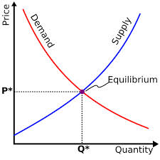
Tržní mechanismus I
Tržní mechanismus
  Nabídka
  Poptávka
  Cena
Zdroj: Economics Stack Exchange

Slide 7
Role státu a veřejné finance
Různé stupně mezi minimálním státem (stát „noční hlídač“) a sociálním státem (welfare state)
S rostoucími státním výdaji (přerozdělováním) roste i potřeba státu získávat více peněžních prostředků
Financování schodkových rozpočtů zejména prostřednictvím emise veřejných dluhopisů

Slide 8
Měření výkonnosti?
Měření výkonnosti veřejné správy bez existence cenového systému
Spokojenost příjemců?
Životní úroveň ?
Právní jistota?
Makroekonomické ukazatele?
Principy 3 E:

Slide 9
Směřování veřejné správy I
7. července 2016 vláda schválila Metodický pokyn CHJ č. 3, kterým je Metodika veřejného nakupování: Naplňování principů 3E v praxi veřejného zadávání.
Metodický pokyn CHJ č. 3, který se zaměřuje na oblast naplňování principů hospodárnosti, efektivity a účelnosti (tj. „principy 3E“) v praxi veřejného zadávání. Jedná se o dokument doporučujícího charakteru.
Dokument představuje metodickou pomůcku ve vztahu k naplňování principů 3E v procesu veřejného zadávání. Rozpracovává principy upravené č. 320/2001 Sb., o finanční kontrole ve veřejné správě, ve znění pozdějších předpisů, jehož je Ministerstvo financí gestorem.
Zdroj: Metodický pokyn CHJ č. 3

Slide 10
Směřování veřejné správy II
Povinnost zajistit hospodárný, efektivní a účelný výkon veřejné správy stanovuje zákon č. 320/2001 Sb., o finanční kontrole ve veřejné správě
v § 4 uvádí, že hlavními cíli finanční kontroly je prověřovat:
b. zajištění ochrany veřejných prostředků proti rizikům, nesrovnalostem nebo jiným nedostatkům způsobeným zejména porušením právních předpisů, nehospodárným, neúčelným a neefektivním nakládáním s veřejnými prostředky nebo trestnou činností
d. hospodárný, efektivní a účelný výkon veřejné správy.
Zdroj: Metodický pokyn CHJ č. 3

Slide 11
Směřování veřejné správy III
Principy účelnosti, hospodárnosti a efektivity zakotveny rovněž v zákoně č. 166/1993 Sb., o Nejvyšším kontrolním úřadu
v § 4 stanovuje, že „při kontrole Úřad prověřuje, zda kontrolované činnosti jsou v souladu s právními předpisy, přezkoumává jejich věcnou a formální správnost a posuzuje, zda jsou účelné, hospodárné a efektivní.“
Zdroj: Metodický pokyn CHJ č. 3

Slide 12
Směřování veřejné správy IV
Požadavky hospodárnosti, efektivnosti a účelnosti lze nalézt i v zákoně č. 218/2000 Sb., o rozpočtových pravidlech a o změně některých souvisejících zákonů
v § 39 stanovuje, že „správce kapitoly soustavně sleduje a vyhodnocuje hospodárnost, efektivnost a účelnost vynakládání výdajů ve své kapitole. Je-li zřizovatelem organizační složky státu nebo příspěvkové organizace nebo funkci zřizovatele vykonává, působí při jejím řízení k tomu, aby vynakládání výdajů bylo co nejhospodárnější, nejefektivnější a nejúčelnější“
Zdroj: Metodický pokyn CHJ č. 3

Slide 13
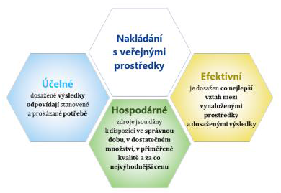
Principy 3 E
Definice principů 3E je v odborné literatuře různá (často ne zcela jednoznačná)
metodika pracuje s definicí pojmů převzatou přímo z nařízení Evropského Parlamentu a Rady, kterým se stanoví finanční pravidla o souhrnném rozpočtu Unie (Nařízení (EU, EURATOM) č. 966/2012)
Zdroj: Metodický pokyn CHJ č. 3

Slide 14
Principy 3 E - Účelnost
Účelnost (Effectiveness)
Účelným nakládáním s veřejnými prostředky se rozumí, že dosažené výsledky odpovídají stanovené a prokázané potřebě
jedná o naplnění cílů organizace, kvůli kterým daná potřeba vznikla
účelnost se váže na to, jak užitečná (přínosná) je daná veřejná zakázka ve vztahu k dosažení požadovaných výsledků, tedy naplnění cílů organizace.
v praxi veřejného nakupování se tedy primárně jedná o to, jestli je poptávána správná věc (zboží či služba)
Zdroj: Metodický pokyn CHJ č. 3

Slide 15
Principy 3 E - Efektivita
Efektivita/účinnost (Efficiency)
Efektivním nakládáním s veřejnými prostředky se rozumí, že je dosahováno co nejlepšího vztahu mezi použitými prostředky a dosaženými výsledky.
Jedná o maximalizaci přínosů, kterých lze vynaložením veřejných prostředků dosáhnout. Efektivita se váže na to, jak byla daná potřeba zajištěna.
Zdroj: Metodický pokyn CHJ č. 3

Slide 16
Principy 3 E - Hospodárnost
Hospodárnost (Economy)
Hospodárným nakládáním s veřejnými prostředky se rozumí, že zdroje jsou k dispozici ve správnou dobu, v dostatečném množství, v přiměřené kvalitě a za co nejvýhodnější cenu
jedná se o minimalizaci nákladů na zdroje použité k dosažení plánovaných výkonů nebo výstupů nějaké činnosti při zohlednění řádné kvality takových výstupů nebo výkonů
Zdroj: Metodický pokyn CHJ č. 3

Slide 17
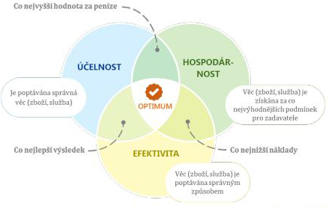
Principy 3 E – Celkový pohled
Dodržování principů 3E by mělo být vždy posuzováno jako celek, nikoliv jako jednotlivé dílčí aspekty.
Optimum je tedy dosaženo pouze při uplatnění všech tří principů současně.
Zdroj: Metodický pokyn CHJ č. 3

Slide 18
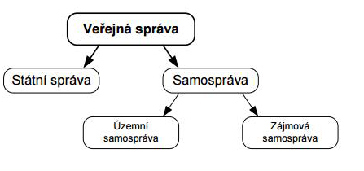
Veřejná správa
Zdroj: Kerlinová, A., 2015
Klíčové znaky:
  Veřejné služby
  Veřejné záležitosti
  Veřejný zájem

Slide 19
Pár dalších pojmů ...
Tzv. byrokratické řízení
  Klasický model managementu veřejné správy
  Za autora pojmu „byrokracie“ považován Max Weber (1864-1920): pevná pravidla, jasné kompetence, princip hierarchického uspořádání, odborné vyškolení, atd.
  Ve 20. letech 20. století se objevuje pojem „bureaucratic management“
  Kritika: údajný nehospodárnost, neefektivnost, pomalost

Slide 20
Pár dalších pojmů ...
New Public Management
  VB, Australie, 80./90. léta 20.st.
  Margaret Thatcherová, zavádění tržních principů do veřejné správy
  Globální rozpočet (flexibilní přidělování k jednotlivým položkám)
  Snahy o:
    Decentralizaci veřejné správy
    Konkurenční prostředí
    Snižování nákladů
    Kontrola výstupů

Slide 21
Pár dalších pojmů ...
New Public Service
  USA, reakce na NPM (kritika příliš tržního prostředí)
  veřejná správa blíže občanům
  nejedná se o určité principy řízení, ale obecný koncept veřejné správy
  Tendence spíše „sloužit, než řídit“

Slide 22
Smart Administration
Pojem se objevuje v EU v dokumentech z let 2007 – 2013
Snaha odpovídat podmínkám kontinentální Evropy
Cílem efektivní fungující veřejná správa

Slide 23
Otázky?
Děkuji za pozornost
JUDr. Johan Schweigl, Ph.D.
Johan.Schweigl@law.muni.cz

